Slide 1
스마트 홈 제어를 위한 질의응답 시스템
팀: 흐르므느
201524517 윤태완
201524599 최우성
Notes:
안녕하십니까, “흐르므느조”입니다. 지금부터 스마트 홈 제어를 위한 질의응답 시스템에 대한 착수 발표를 시작하겠습니다.

Slide 2
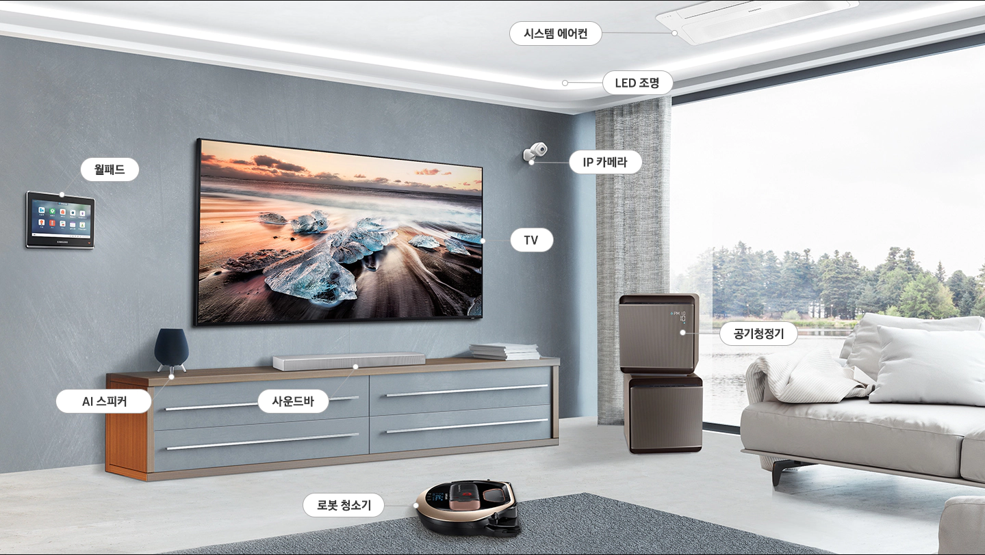
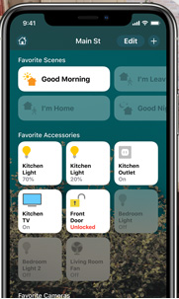
서론 - 다양한 스마트 홈 서비스
현재 제공되는 스마트 홈 서비스 SmartThings, 샤오미 Home Kit, Apple Home
Notes:
스마트홈은 원격으로 집내부의 온습도, 전기료와 같은 여러가지 정보를 쉽게 파악할 수 있고 스마트 TV, 로봇 청소기와 같은 기기를 원격으로 제어한다.
현재 IoT기술이 활발히 적용됨에 따라서 다양한 기업들에서 스마트홈 서비스를 제공하게 되었다.
스마트 홈 서비스는 삼성의 smartThings, 샤오미의 Home Kit, Apple의 Home이 있다.
삼성은 빅스비, Apple은 시리를 활용하여 음성으로 기기를 제어할 수 있다.
샤오미는 미홈이라는 app을 이용하여 기기의 정보를 가져오거나 기기를 제어할 수 있다.

Slide 3

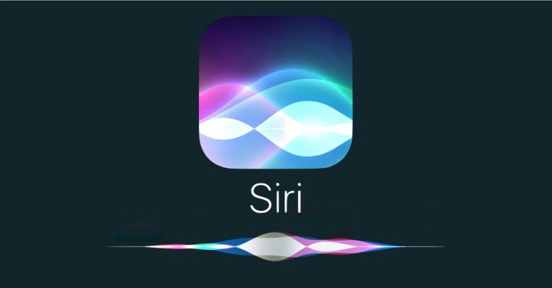

개발의 필요성(유사 시스템과의 차이점)
QA 시스템
Apple의 개인비서
범용성을 지향한다.
외국계 회사라 같은 의도의 다양한 한국어 질문형식을 처리하는데 제한됨.
삼성의 개인비서
범용성을 지향한다.
형식에 맞는 문장을 사용해야 정확한 대답을 들을 수 있다.
개발할 System
스마트 홈 환경의 정보에 대한 질문을 더 정확하게 제공하는데 특화
제한된 조건에서 같은 의도의 다양한 질문들을 처리가능
Notes:
간단한 정보 같은 경우에는 굳이 화면을 보지 않고 음성으로 듣고 싶은 경우가 있다.
삼성의 빅스비나 애플의 시리는 음성으로 기기를 제어하는 것은 가능하지만, 간단한 정보를 음성으로 제공해 주지 않는다.
범용 시스템은 편리하긴 하지만 사용해본 결과 범용성에 집중을 했기 때문인지 형식에 맞춰서 말을 해주지 않으면 말을 잘 못 알아 듣거나 원하지 않는것을 지원할때가 있다.
이번 과제에서 개발할 시스템은 이를 보완하여 사용자가 원하는 정보를 상황에 맞게 정확하게 음성으로 제공을 해주고
특정 형식에 한정되지 않고, 같은 의도의 다양한 질문들을 처리 가능하게 할것이다.

Slide 4

과제목표 (정보를 쉽게 얻기)
별 다른 사용법 없이 사용자는 음성으로 시스템을 사용할 수 있게한다.
스마트 홈 환경과 관련된 질의에 시스템이 적절한 답변을 사용자에게 해주는 것이 이 시스템의 목표이다.
Notes:
개발할 QA시스템은 사람과 대화하듯이 사용자의 적절한 질의에 적절한 답변을 제공해주는 것이 과제의 목표이다.

Slide 5

요구사항(자연스러운 대화)
사용자의 질문이해
응답
컴퓨터가 사람의 질문의 의도를 파악할 수 있어야 한다.
ex) “지금 온도 몇 도야?”라는 질문에서
‘온도 파악’이라는 의도를 찾아낸다.
사용자의 질문의 의도에 맞는 응답을 한다.
ex) 현재 온도는 24도 입니다.
에어컨을 켜는게 좋을 것 같습니다.
음성으로 사용할 수 있게 한다.
음성을 텍스트로 변환
서버를 통해 처리
완성된 텍스트를 음성으로 합성
Notes:
스마트홈 질의응답 시스템을 시스템이 “사용자의 질문을 이해할 수 있어야하고, 응답도 할 수 있어야한다. 그러면서 상호작용의 경험은 사람과 대화하듯이 음성으로 이루어져야한다”는 3가지 조건을 만족하게 개발할 것이다.

Slide 6
제약사항
실제 스마트홈의 데이터를 수집하기 어려움.
가상의 집 환경을 가정한 임의의 데이터로 대체한다.
가정용 컴퓨터는 단기간 내 딥러닝 하기위한 컴퓨팅 성능이 낮음.
연구실 서버를 사용해 모델 학습시킬 것이다.
여러언어를 제한된 기간에 지원하기는 어려움
한국어로 제한해서 학습시킬 것이다.
음성인식과 음성합성을 직접 개발하는 것이 제한됨.
음성인식과 음성합성(TTS)은 스마트폰의 내장엔진을 사용할 것이다.
Notes:
실제 스마트홈의 데이터를 수집하기 어려우므로 가상의 집 환경을 가정하여 임의의 데이터로 대처할 것입니다.
가정용 컴퓨터로는 과제에 충분한 성능을 내기 어려우므로 연구실 서버를 사용할 것입니다.
여러 언어를 제한된 기간에 지원하긴 어려우므로 한국어로만 제한해서 학습시킬 것입니다.
음성인식과 음성학습을 직접 구현하기엔 제한되므로 스마트폰의 내장엔진을 사용할 것입니다.

Slide 7
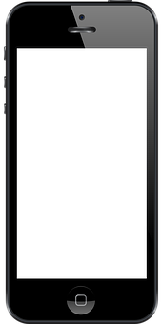
설계
스마트폰
서버
Keyword
NLU
(자연어 이해모듈)
음성인식
가상 IoT DB Table
제어부
문장생성모듈
음성합성
관련 Data
Notes:
주요 모듈로는 “자연어 이해 모듈”과 “제어부”, 그리고 “문장생성 모듈”이 있습니다.
사용자의 질의를 스마트폰을 통해 음성으로인식하고 자연어 이해 모듈을 통해 Keyword를 찾아냅니다.
제어부에서는 이를 이용하여서 어떤 Data를 가져올지 판단합니다. 그리고 가져온 Data를 통해 문장생성모듈에서 문장을 생성하고
스마트폰에서 음성으로 합성하여 사용자에게 제공합니다.

Slide 8
설계
자연어 이해 모듈(NLU)
문장에서 intent, entity를 찾아내도록 자연어 이해 모듈(NLU)을 구현할 것이다.
intent는 화자의 의도이다. 받은 문장과 수행할 작업 사이의 mapping을 위한 것이라고 보면 된다.
질의에서 뽑아낸 중요한 정보가 entity이다. 이 정보들은 intent가 수행될때 필요한 정보이며, 값이 바뀔 수 있는 변수 정보이다.
지금 집의 온도가 어때?
entity
intent
시간, 장소 정보
#Request_Temperature
Notes:
화자가 사용하는 자연어를 기계가 이해할 수 있게 하기위하여 자연어이해모듈을 구성할 것이다.
자연어 이해 모듈이 문장을 제대로 이해한다면 그에 맞는 intent와 entity를 찾을 수 있다. 이 intent와 entity가 구조도에서의 keyword가 된다.
여기서 intent는 화자의 의도이다. 받은 문장과 수행할 작업 사이의 mapping을 위한 것이라고 할 수 있다.
entity는 질의가 갖고 있는 중요한 정보에 해당하는데, 이 정보들은 intent가 수행될때 필요한 정보이며, 값이 바뀔 수 있는 변수 정보이다.

Slide 9
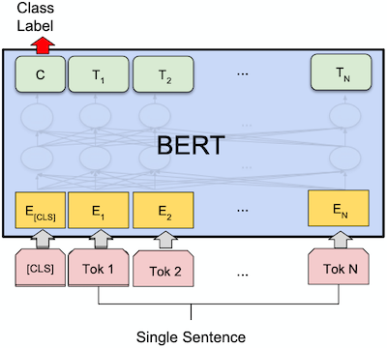
설계
BERT
BERT 모델을 기반으로 NLU 모듈을 구성
BERT는 딥러닝 언어모델 중 하나이고, 사전 학습된 모델을 사용할 것이다. 한국어의 특성을 반영하여 학습시킨 KoBERT나 다른 한국어 공개 모델을 사용할 예정이다.
딥러닝을 사용하면
미리 패턴을 정의하지 않아도 문장의 특징과 패턴을
학습할 수 있음
다양한 문맥정보의 활용이 가능함
사전 학습된 언어 모델을 사용하면 비교적 적은 양의 학습 데이터로도 학습이 가능함
ex) 지금 몇 도냐?, 집안의 온도가 얼마야? -> “oo도 입니다.”
Notes:
BERT 모델을 기반으로 NLU 모듈을 구성할 것이다.
BERT는 딥러닝 언어모델 중 하나이고, 이를 직접 학습시키기엔 비용이 많이 드므로, 사전 학습된 모델을 사용할 것이다.
그리고 BERT모델을 기반으로 한국어의 특성을 반영하여 학습시킨 KoBERT나 다른 한국어 공개 모델을 사용할 예정이다.
딥러닝 언어모델을 사용하는 이유는 세세하게 패턴을 정의할 필요없이 다양한 표현의 문장을 그대로 학습하는 것만으로 자동적으로 문장의 특징과 패턴의 학습이 가능하며, 패턴을 정의하는 것보다 더 다양한 문맥정보의 활용이 가능하다는 장점때문이다.또한,사전 학습된 BERT 모델을 사용함으로서 규칙 기반보다 비교적 적은 양의 학습 데이터로도 학습이 가능하다.

Slide 10
설계
문장 생성 모듈
파악한 intent와 entity에 대응하는 규칙으로 생성한다.
ex) “현재 온도가 몇 도야?”라는 사용자의 질문에는 “현재 온도는” + Data + “ 입니다.” 라는 format으로된 문장으로 돌려준다.
제어부
가상 IoT DB Table
Data
현재 온도는 입니다.
form
Notes:
문장생성모듈은 앞서 파악된 목적에 대응한 form을 바탕으로 제공될 것이다.
해당되는 내용들을 미리 만들어 둔 뒤, form에 따라 제어부에서 가져온 Data와 합성하여 사용자에게 완성된 문장으로 제공한다.

Slide 11
역할분담
구성원 | 역할
윤태완 | 문장생성모듈, 음성인식 및 음성합성연동
최우성 | DB Table 설계 및 연동, 제어부
공통 | 자연어이해모듈
Notes:
역할분담은 다음과 같습니다.

Slide 12
개발일정
 | 6/12 | 6/26 | 7월 초 | 7월 중 | 7월 말 | 8월초 | 8월 중 | 8월 말 | 9월초 | 9월중 | 9월말
착수보고서, 지도확인서 제출
멘토의견서
학습 및 평가데이터 수집
DB 설계
NLU 모델 구현 및 성능개선
중간보고서 및 중간평가표 제출
질의응답 시스템구현
종합테스트
졸업과제 발표심사
최종보고서
Notes:
일정은 다음과 같습니다.

